Slide 1


CUB
FF-15 “Almirante Blanco Encalada”
23/09/2025

Slide 2
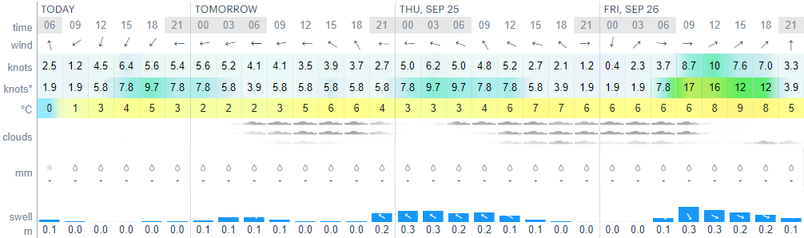
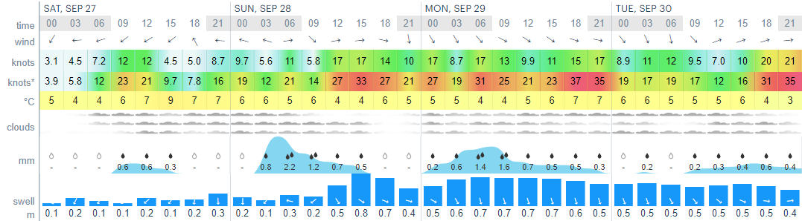
METEOROLOGÍA
2

Slide 3
GUÍA SEMANAL
CIGN / APOYO JEDENA BIO BIO (C2 LILLO) / BUQUE GUARDIA M&C (SEA BASIN)
LUN | MAR | MIE | JUE | VIE | SAB | DOM
22 | 23 | 24 | 25 | 26 | 27 | 28
0830-1000
FAENA DE MUNICIÓN
0830-1230
SIMULADOR CRA
0830-1230
SIMULADOR CRA
0805-1300
POLÍGONO
0805-1300
POLÍGONO
1200-1900
EVENTO BUQUE
1000-1200
ASEO GENERAL
1030-1200
C.U.B.
AM-PM
ACCIÓN CÍVICA
AM
EXPOSICIÓN BASE NAVAL DAWSON
1200-1900
EVENTO CÁMARA DE SARGENTOS
1430-1600
OPERACIONES AÉREAS CON N-80
HPC
ARRIBO CABRALES (FAENA DE VÍVERES)
HPC
OPERACIONES AÉREAS CON N-52 (PAX TRANSFER)
1000-1200
PRUEBA DE CRA
1330-1630
PRACTICA DE DEMOLICIONES
PM
OPERACIONES AÉREAS CON N-25 (PAX TRANSFER / VERTREP)
2100-2130
ARRIBO CHACABUCO
(ALLOWANCE N-25)

Slide 4
GUÍA SEMANAL
CIGN / APOYO JEDENA BIOBIO C2 BAEZA /
LUN | MAR | MIE | JUE | VIE | SAB | DOM
29 | 30 | 01 | 02 | 03 | 04 | 05
AM-PM
CURSO REMA
0805-1200
CURSO REMA
1400
ZARPE HACIA PUNTA ARENAS
DÍA DE PUERTO
DÍA DE PUERTO
1800
ZARPE HACIA VALPARAÍSO
1800
ARRIBO A PUNTA ARENAS

Slide 5
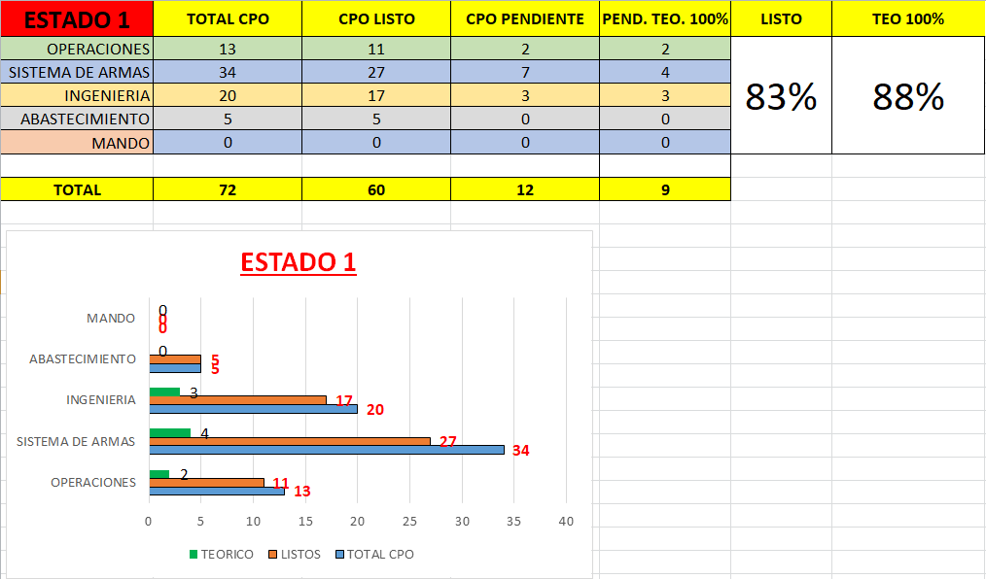
AVANCE CPO
5

Slide 6
AVANCE CPO
6

Slide 7
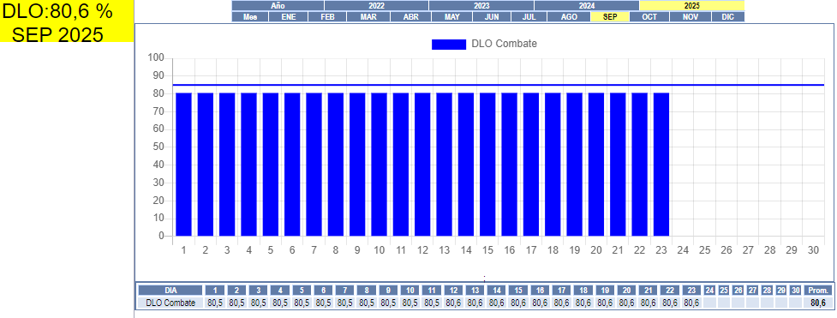
DISPONIBILIDAD LOGÍSTICO-OPERATIVA
FALLA | EQUIPO | FALLA | IMPLICANCIA | FTR
KP BL127082 | UNIDAD INTERFAZ / BUS | FALLA EN PROCESO DE CARGA OPERACIONAL |  | 01 NOV 2025
Combate agosto: 81,8 %
7

Slide 8
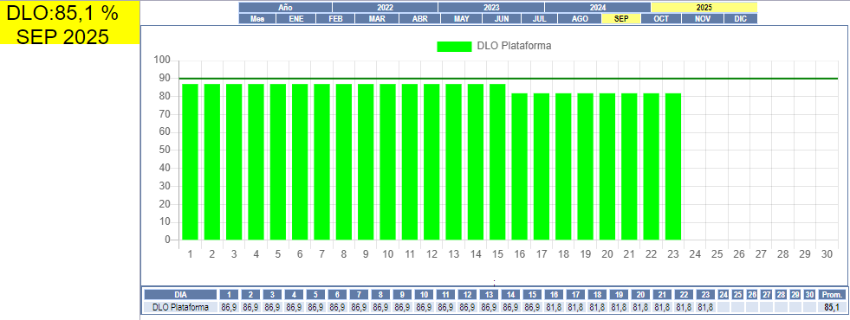
DISPONIBILIDAD LOGÍSTICO-OPERATIVA
FALLA | EQUIPO | FALLA | IMPLICANCIA | FTR
KP BL117783 | HVGT EB | Desmonte HVGT EB. | HVGT no operativa, sin redundancia eje EB. | 31 OCT 2025
KP BL126276 | MODULO HVGT | Falla turbo KVD BB | KVD solo en caso emergencia. | 30 NOV 2025
Plataforma agosto: 85,3 %
Unidad mantiene 221 F.O.
8

Slide 9
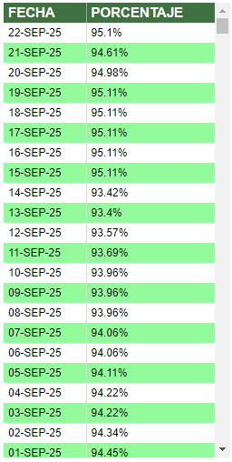
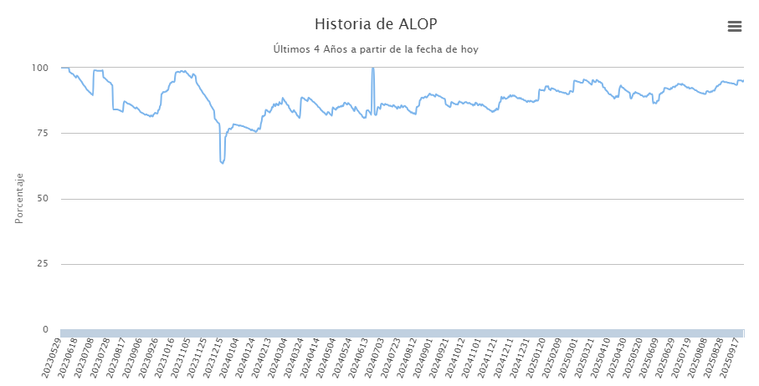
ENTRENAMIENTO SALINO
9

Slide 10
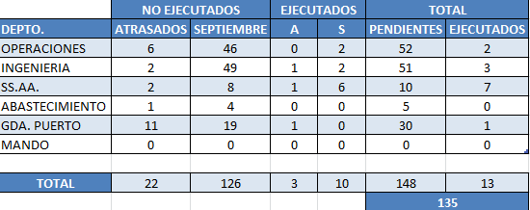
ENTRENAMIENTO SALINO
10

Slide 11
TÉRMINO EXPOSICIÓN
11

Slide 12
OPERACIONES Y LOGÍSTICO
OBSERVACIONES R.I.T. 2023 MANIOBRAS :
Departamento: |  | OPERACIONES
Sistema | Equipo | A.G.S. A.S. N.A.S. | Observación | Acción | FECHA
ESTACION HOMBRE AL AGUA. | Tangón Hombre al agua. | Maniobras. | Tangones se encuentran pendiente con certificación por falta de recursos (OT BL118166 y OT BL118239). | Se realizó trabajo de mantenimiento con ASMAR (V), para posterior pruebas realizadas conforme. Al momento equipo se encuentra certificado. | 01/03/2029
MANIOBRA LOGOS. | Estaciones Logos (Cáncamos). | Aviación. | Estaciones logos se encuentran pendientes con certificación por falta de recursos (OT BL 118974). | Tras asignación de recursos, se efectuó certificación con direcciones técnicas correspondientes. | 20/10/2028
12

